Slide 1
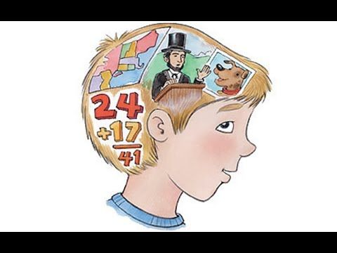
Развитие зрительной и слуховой памяти у детей с ОВЗ
(рекомендации для родителей)

Slide 2
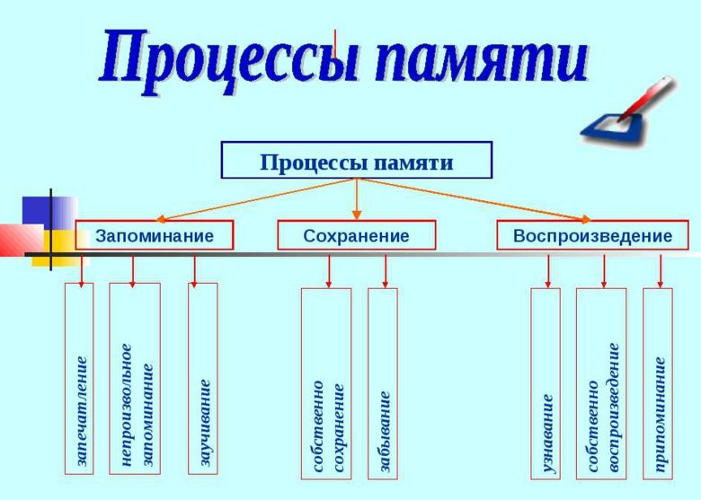
Память – один из основных познавательных процессов. Без достаточного уровня развития памяти невозможно успешное обучение.

Slide 3
Ограничение объёма запоминаемого материала. Это может приводить к трудностям в выполнении заданий, которые требуют запоминания большого количества данных или последовательности.
Замедленный темп запоминания.
Недостаточная осмысленность и последовательность.
Склонность к механическому бездумному заучиванию материала.
Неточное воспроизведение. Например, при воспроизведении материала они многое пропускают, переставляют местами, часто повторяются, привносят новые элементы.
Быстрота забывания.
Особенности памяти детей с ОВЗ

Slide 4
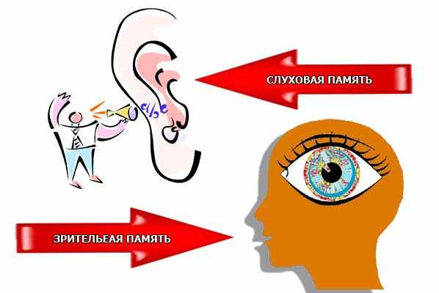
Для развития зрительной и слуховой памяти у детей с ОВЗ используются дидактические игры и упражнения.
!!! Важно учитывать индивидуальные особенности ребенка и постепенно усложнять задания.

Slide 5
Игры на развитие зрительной памяти
Чего не хватает?
На столе раскладываются любые предметы, игрушки и т.п. (в количестве не больше 7 штук для ребенка 5-6 лет, если ребенок младше, то число предметов должно быть меньше). Ребенку дается 30 секунд, чтобы запомнить, что и где лежит. Затем он отворачивается. Взрослый переставляет предметы, либо что- то убирает совсем или замещает на другой предмет. Ребенок должен определить, что изменилось.
Запомни картинку
Предложить ребёнку внимательно посмотреть в течение 50 сек. на картинку и постараться запомнить детали картинки, затем посмотреть на вторую картинку и ответить, что изменилось?
Повтори за мной
Ребенку выдают одинаковое количество счетных палочек, цветных соломинок. Родитель выступает в роли ведущего – он выкладывает из палочек произвольную композицию. Ребенок запоминает композицию. Затем взрослый закрывает листом композицию и предлагает ребенку такую же фигуру сложить из своих палочек.

Slide 6

Игра «Фотообъектив»
Ребенку предлагают несколько секунд посмотреть на что-либо (предмет, картинку, человека), мысленно сфотографировав это, после чего описать все детали, которые удалось запомнить

Slide 7
Игры на развитие слуховой памяти
Чудесные слова
Предложите ребёнку запомнить несколько пар слов (начать можно с 2-4). Например, вы называете такие пары слов, которые имеют смысловые связи: собака-кость, чашка- чайник, гвоздь-молоток, и попросите ребёнка запомнить вторые слова из каждой пары. Затем называйте первое слово пары, а ребёнок должен вспомнить и назвать второе слово.
Волшебные звуки
Взрослый в игровой форме предлагает ребенку прослушать цепочки звуков, а затем повторить их.
Например, взрослый произносит: «А-О-И?». Ребёнок с интонацией ответа повторяет цепочку: «А-О-И.»
Мама укладывает в чемодан
Взрослый начинает рассказ: «Мама укладывает в чемодан… расческу», ребенок должен повторить уже сказанное, добавив следующий предмет: «Мама укладывает в свой чемодан расческу и… тапочки» и т. д. Игра продолжается до тех пор, пока ряд не становится таким длинным, что его уже нельзя воспроизвести.
Запоминаем скороговорки
Предложить ребенку повторить за вами наизусть скороговорки, в которых количество слов увеличивается.

